Slide 1
Technologie propulsée par l’IA

Slide 2
Pionnier de la gestion mobile du personnel
Fondé en 2012
Siège à Tel-Aviv
Capacités technologiques au sommet
Déploiement mondial
Clients internationaux à l’échelon mondial
Entreprises, gouvernements, municipalités, etc.

Slide 3
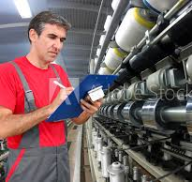
Le monde passe d’une gestion analogique à une gestion numérique

Slide 4
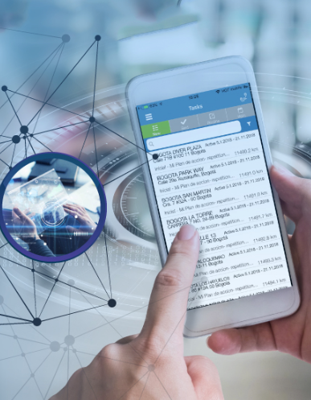
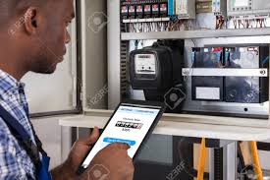
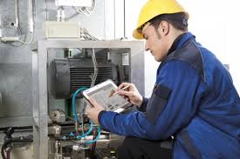
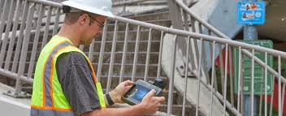
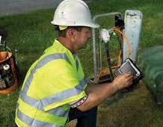
Les travailleurs sur le terrain ont des appareils numériques avec tous les éléments dont ils ont besoin : données, programme de travail, bonnes pratiques, procédures, etc.

Slide 5
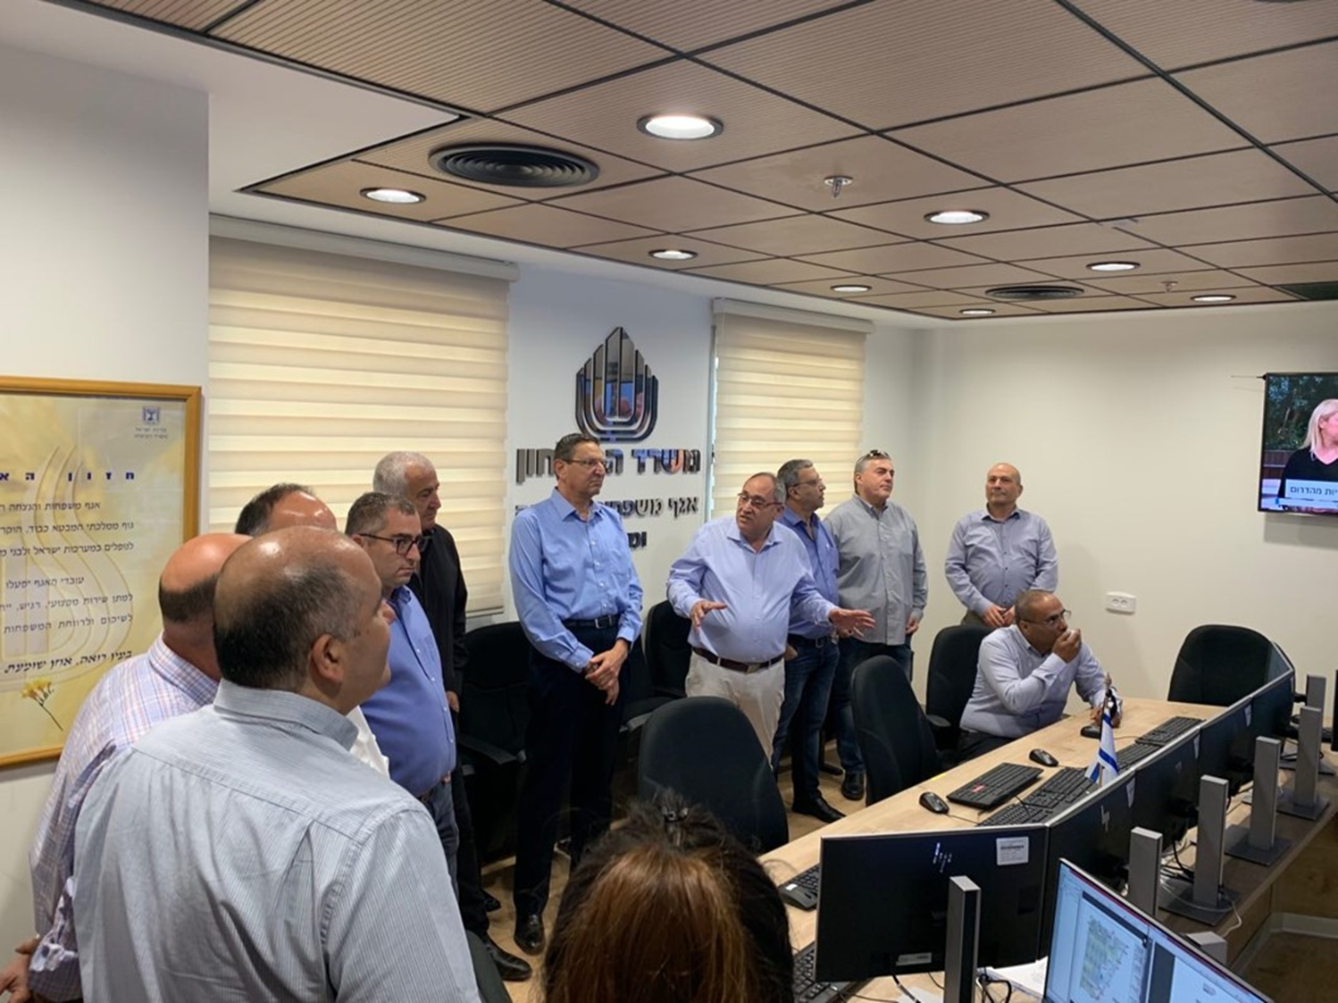
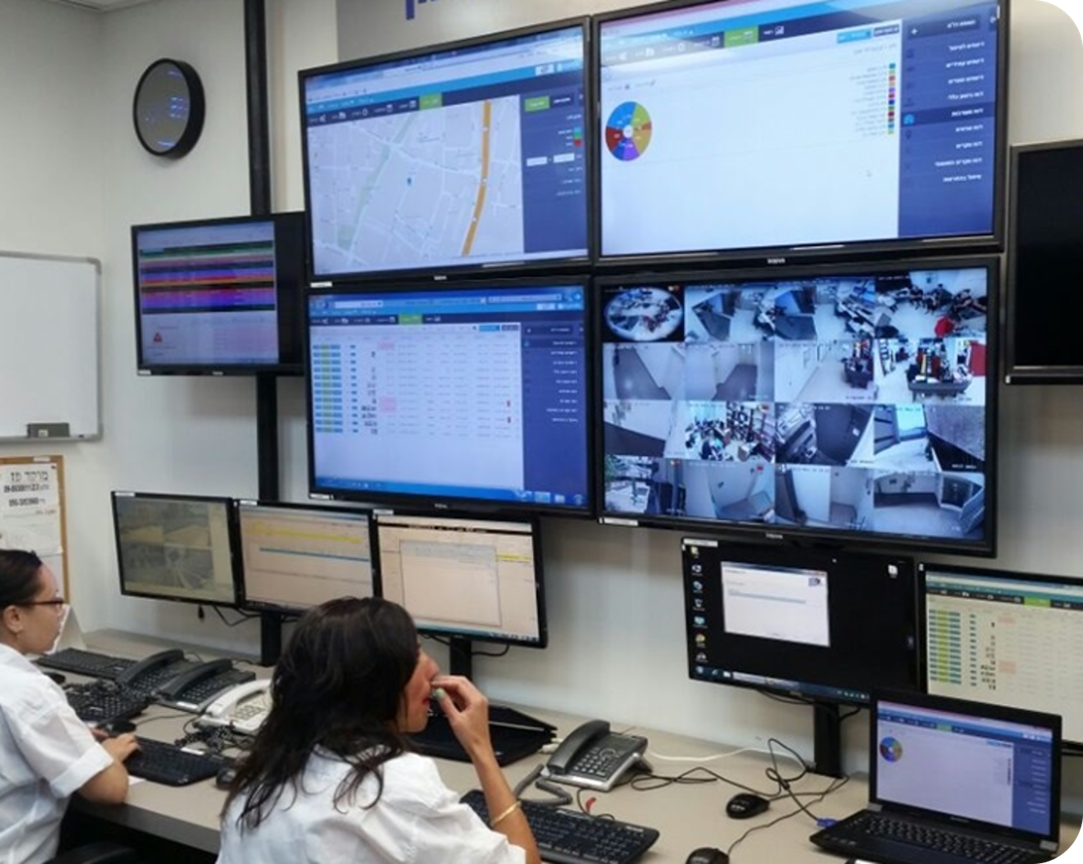
Les responsables et les services administratifs ont le contrôle total et une vision en temps réel

Slide 6
L’application de gestion des opérations sur le terrain d’Eyedo
facile à utiliser
professionnelle
facilite le travail d’équipe
système de gestion sur le terrain dédié
impact rapide et mesurable sur tous les indicateurs de performance clé (KPI)
Définir des
processus
Publier
des tâches
Analyser
l’exécution
Gérer les alertes et
l’escalade des problèmes
Analyser
et
améliorer

Slide 7
Indicateurs de valeur ajoutée *liste courte
 | Défense et sécurité |  | Entreprises mondiales | Industrie alimentaire | Vente | Municipalités et infrastructures | Instances gouvernementales
Amélioration du niveau des services
Audits fiscaux et de conformité
Gestion technicienne
Entretien
Conformité à la réglementation
Gestion du personnel

Slide 8
CLIENTS EN VEDETTE
municipalité

Slide 9
Sécurité
audits programmés et rapports en temps réels vous aident à éviter les accidents et à sauver des vies
Qualité
met en œuvre les procédures dans l’app, améliore la qualité, économise les frais liés aux répétitions, gère les horaires de travail des employés
Santé publique
assure des examens dans les délais, permet une amélioration rapide de la santé publique et de la prévention des décès

Slide 10
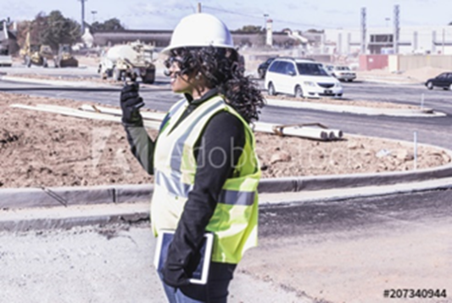
Lutte antiparasitaire
met en œuvre et contrôle l’action en matière de lutte antiparasitaire et les tendances pour éviter les maladies
Infrastructure
met en œuvre les procédures dans l’app et empêche la fraude, améliore la qualité, prévient les décès, économise les frais de reconstruction, gère les horaires de travail des employés
Lecture de compteur
assure des lectures exactes, empêche la fraude, augmente les revenus municipaux

Slide 11
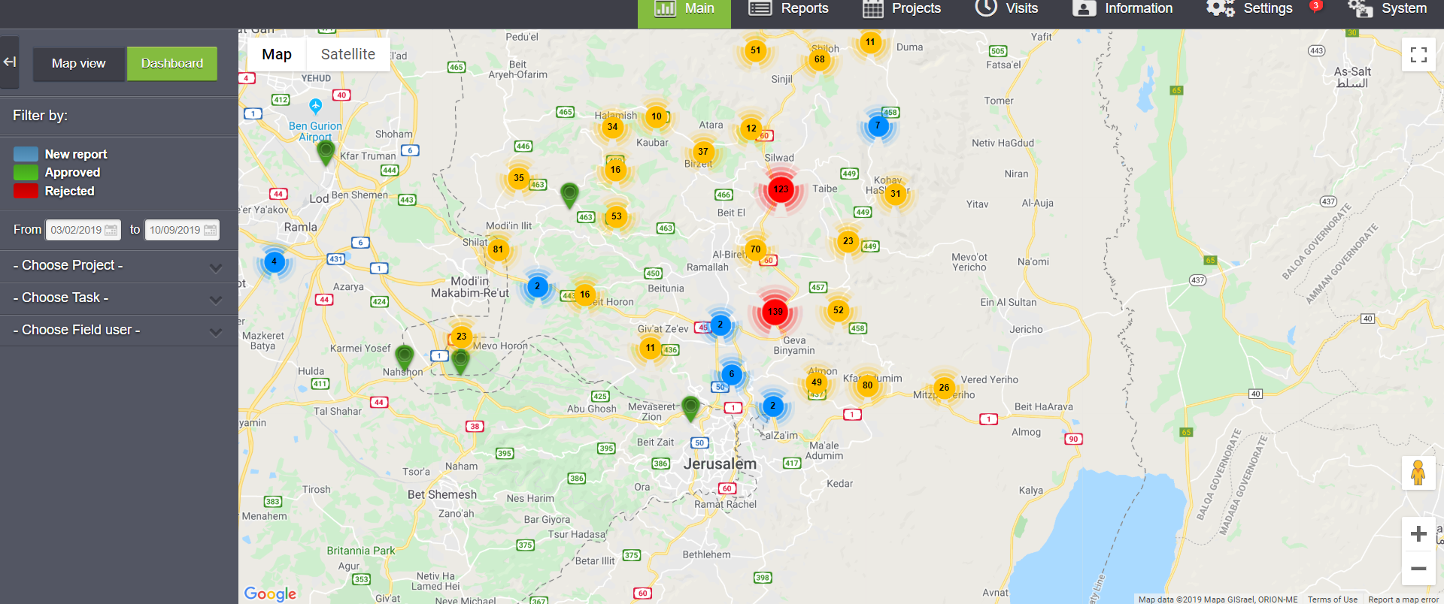
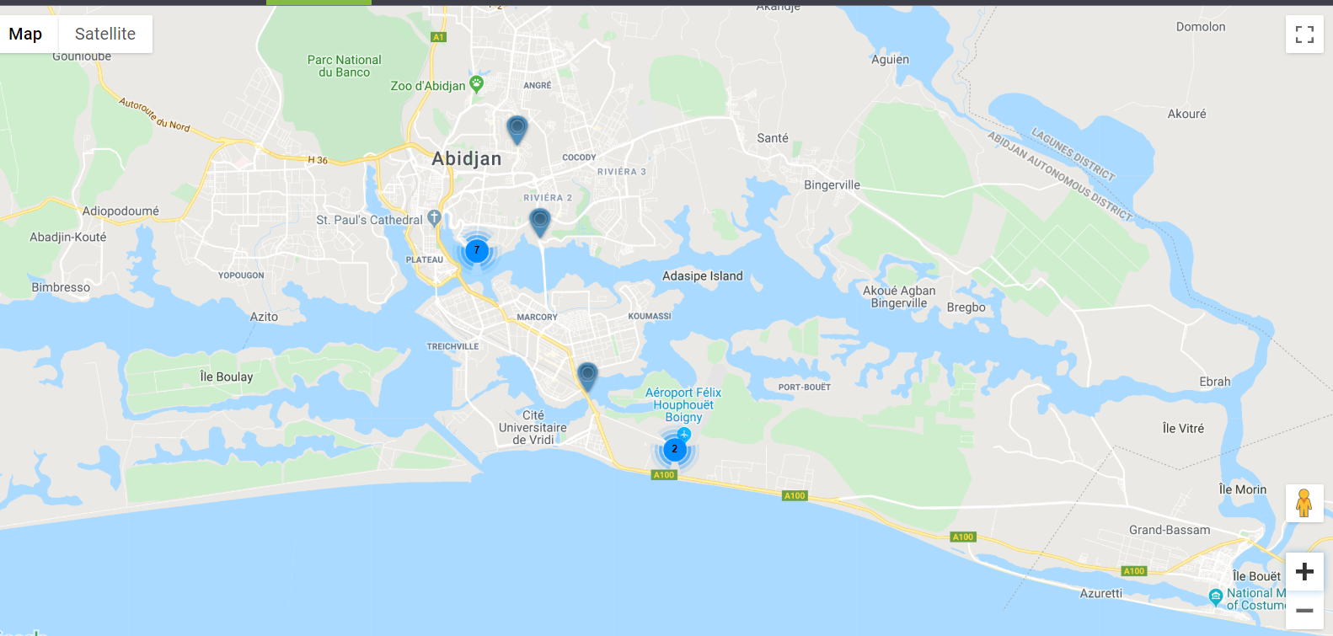
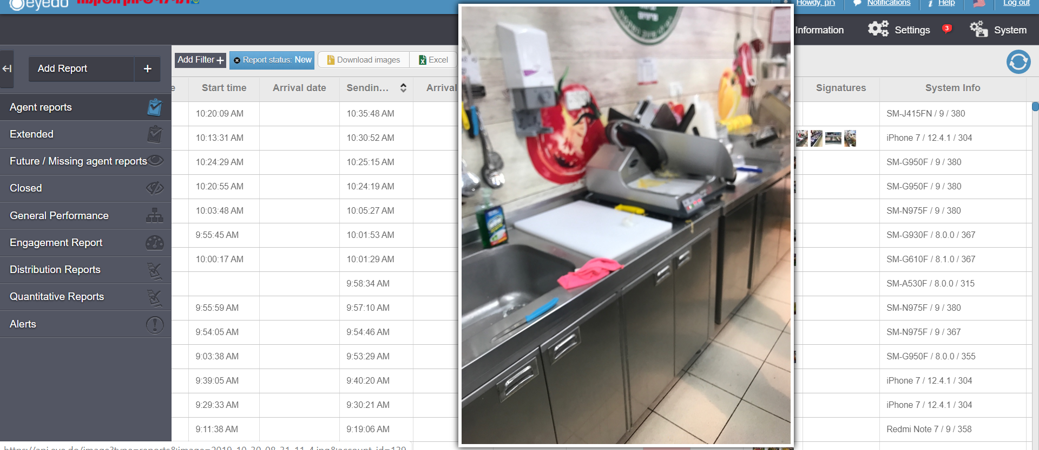
Services municipaux
réduit le temps de réponse, prévient le gaspillage des ressources, les maladies et les décès, augmente les revenus municipaux, aide à la gestion des horaires de travail des employés
Sécurité & défense
réalise des tests essentiels en temps réel et prévient la contrebande, augmente les recettes de l’État
Prévient les catastrophes liées au trafic aérien
Hôtels & restaurants
coordination stable entre les divers services et le régulateur, aide à prévenir les maladies et les décès

Slide 12
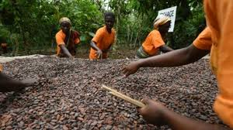
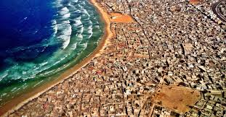
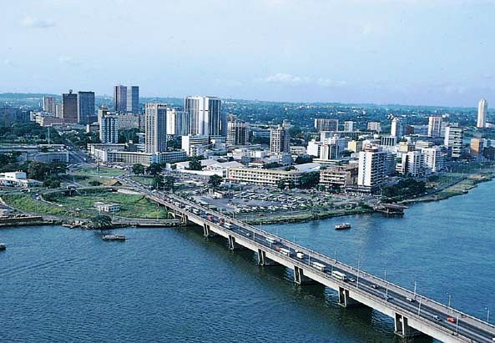
Obtenir de meilleurs résultats ! Sauver des vies ! Prévenir la fraude ! Augmenter les recettes !

Slide 13
Étapes suivantes
1. Commander (signature du budget)
2. Opération de paiement
3. L’équipe de RÉUSSITE CLIENT vient pendant deux mois pour la caractérisation
4. Déploiement des infrastructures en Afrique (serveurs et communications)
5. Achat de l’équipement final
6. Construction du système conformément à la caractérisation de l’équipe RC
7. Mise en œuvre sur le terrain (6 à 10 mois)

Slide 14
Merci! www.eye.do office@eye.do

